Slide 1

Digitalisering och tillgänglighet i bildarkiv
Katja Hellman, förste arkivarie SLS/Österbottens traditionsarkiv
Tove Ørsted, koordinator för digitaliseringstjänster
Digihem 14.2.2015

Slide 2
Digitalisering och tillgänglighet i bildarkiv
Fotografier i SLS arkiv
Digitalisering i praktiken
  Planering och prioritering
Digitalisering i praktiken
  Skanners, filformat, upplösning
Lagring och sökbarhet
  Databaser, metadata, Finna
Tillgänglighet och öppenhet
  Upphovsrätt, personuppgiftslagen, licenser

Slide 3
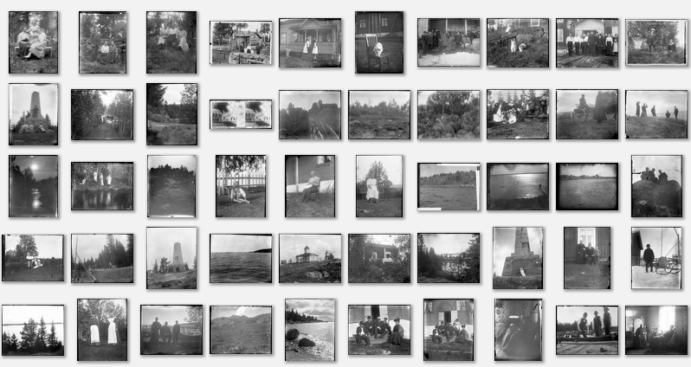
Digitalisera!
VAD?
NÄR?
VARFÖR?
HUR?

Slide 4
- Finns det digitalt?
7 %
15 %

Slide 5
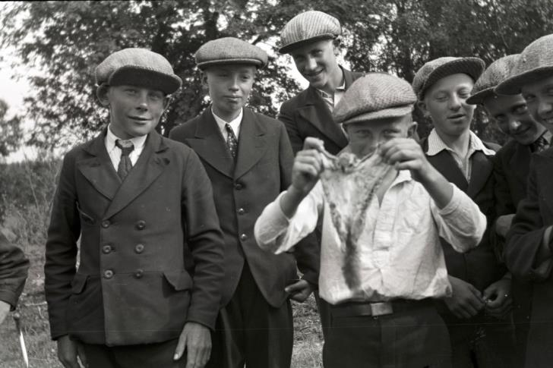
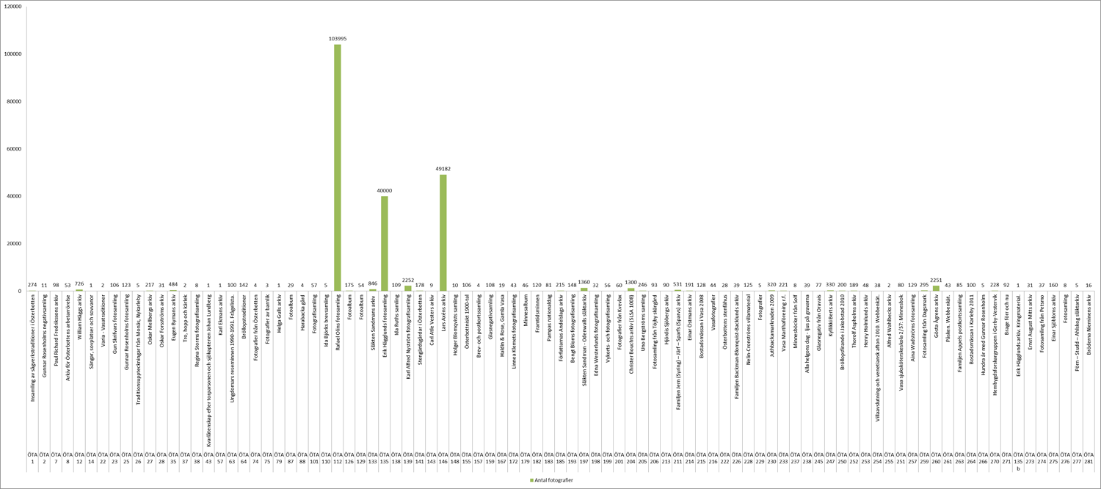
14.11.2014
Fritt och utan kända restriktioner / KH & TÖ
5
Hur är fotografierna arkiverade?
ÖTA: 223 568 fotografier och negativ
arkiverade i 115 av 295 samlingar och arkiv
tre stora fotosamlingar: Rafael Olins fotosamling, Lars Axéns arkiv, Erik Hägglunds fotosamling
(ÖTA 295 Selim Björses arkiv, fotograf Selim Björses )
Digitalisering och tillgänglighet i bildarkivet
14.2.2015
Notes:
5

Slide 6
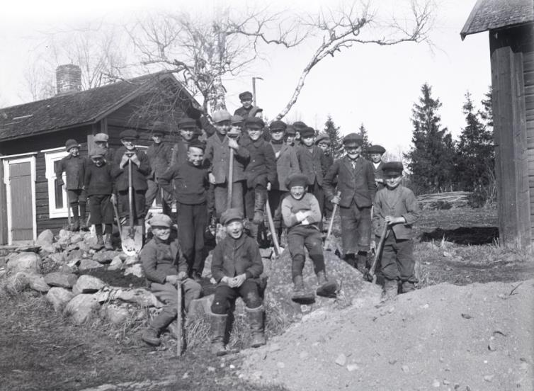
dd.mm.årår
6
Vems fotografier finns i arkivet?
Yrkes- eller amatörfotografens negativ och förstoringar
Familjens och släktens album och lösa fotografier, negativ
Traditionsforskarens fotodokumentation
Insamlat och efterlyst, kopierat
(ÖTA 295 Selim Björses arkiv, fotograf Selim Björses )
Digitalisering och tillgänglighet i bildarkivet
Notes:
6

Slide 7
”Vi digitaliserar centralt svenskt kulturarv i arkivet och biblioteket och gör det sökbart och tillgängligt för forskare och allmänhet”
(SLS arkivs digitaliseringstrategi)
för att...
göra arkivmaterial tillgängligt för användare
utveckla kundbetjäning, digital leverans
öka och underlätta sökbarheten i arkivets material
öka synlighet för arkivets material
säkerställa förvaringen av material som hotas av förstörelse

Slide 8
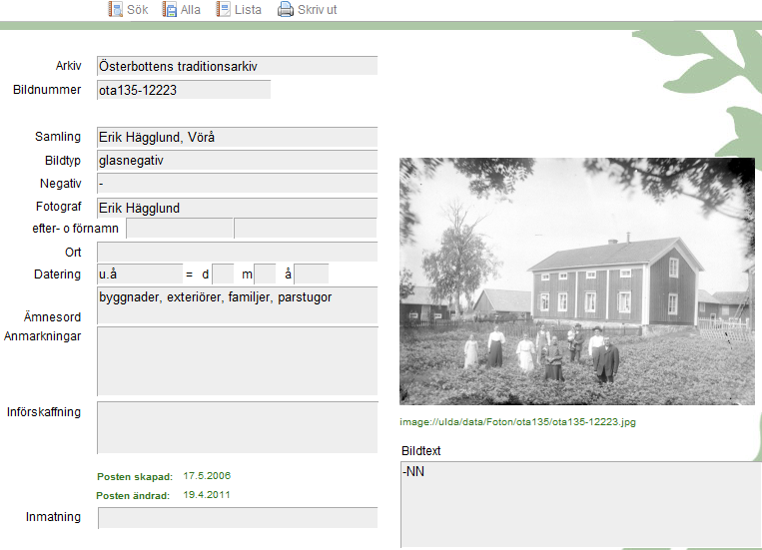
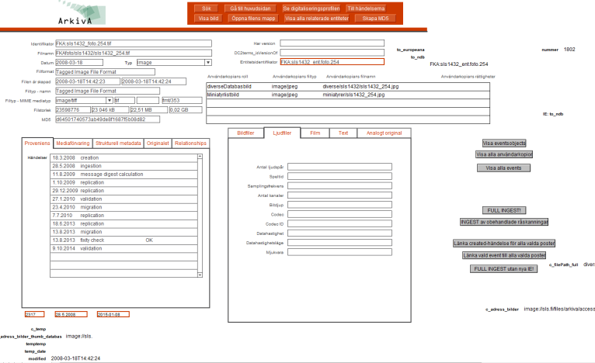
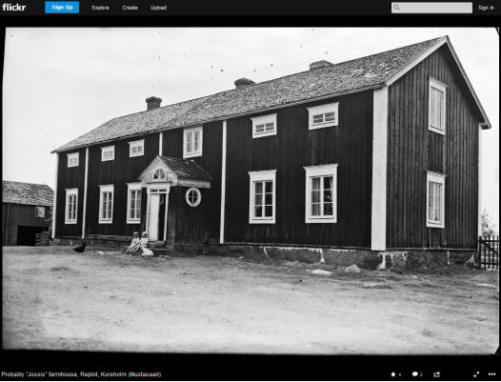
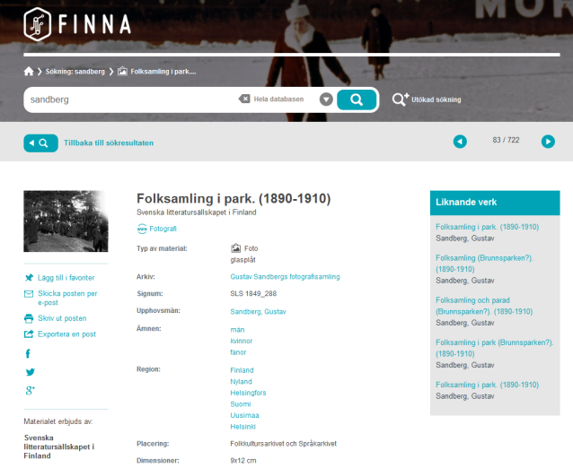
Digitalisering i bildarkivet
Fas 1: digital katalog med eller utan bild
sökbarhet
Fas 2: långtidsförvaring
bevarande
Fas 3: göra tillgängligt
öppenhet
Digitalisering och tillgänglighet i bildarkivet
14.2.2015

Slide 9
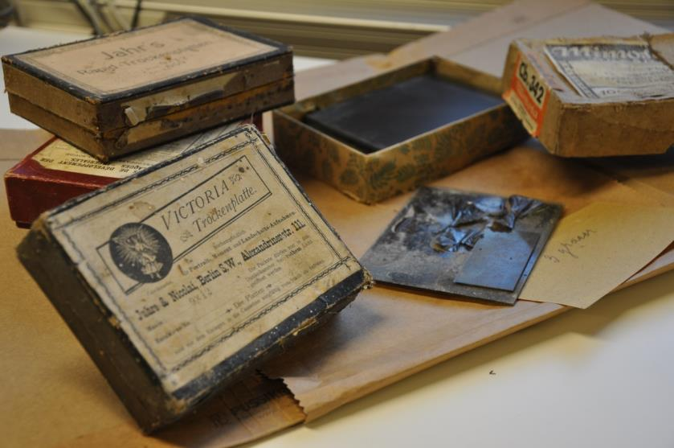
Urval och prioriteringar
Aktuellt forskningsintresse
Allmänt intresse
Målgruppsintresse
Aktuellt ämne eller material
Utåtriktad verksamhet
Ökad sökbarhet i materialet
Fysisk kondition

Slide 10
Forskarnas röst
digitaliseringar ska göras så att så många som möjligt har nytta av dem
  inte enkelt och billigt utan högklassigt, viktigt och eftertraktat
  urvalet ska utgå från användarnas aktuella intressen eftersom minnesorganisationens egna preferenser kan vara föråldrade
materialet ska vara lättillgängligt
man ska inte digitalisera kuriositeter utan satsa resurser på material av allmänt intresse och digitalisera en materialhelhet åt gången
(Hupaniittu / SLS 2012)

Slide 11
Långsiktig digitalisering
Prioritering
  Rädda skört material
  Svara på efterfrågan
  Synlighet
Forskaraspekten
  Trovärdighet och öppenhet
  Långsiktighet
    God data, hög kvalitet, uncut

Slide 12
Att skanna rätt
Skannern
  Flatbädd eller oneshot?
  Papperspositiv eller negativ?
  Skanna själv eller inte?
Filformat
  Tiff eller JPEG?
Upplösning
  300 dpi/ppi

Slide 13
SLS specifikationer (dokument)
Skanner: Kalibrerad. Färgkontrollsedel inkl. mm-mått
Resolution: 600 ppi
Bitdjup: 8 bitar/kanal
Dimension: 100%
Avgränsning: >10 mm utanför objektet
Profil: Adobe RGB (1998)
Format 1: Tiff (masterfil)
Format 2: Jpeg (användarkopia)
Bildbehandling: Ingen

Slide 14
Lagring och sökbarhet
Gemensamma lösningar
  Serverplats för bevaring av filer
  Databas för metadata
Internationella standarder för metadata
  Dublin Core
    Titel, ämne, beskrivning, format, identifikator, språk, rättigheter
    Titel, ämne, platser, personer, datering, rättigheter + beskrivning
Finna
  Vikten av att bli hittad i ett större samband

Slide 15
Större sammanhang
Bildplatformar på nätet:
Finna – 1 miljon bilder
Wikimedia Commons – 20 miljoner bilder
Europeana – 30 miljoner bilder
Picasa – 100 miljoner bilder
Instagram – 1 miljard bilder
Flickr – 8 miljarder bilder

Slide 16


- Finns det på nätet?

Slide 17
SLS arkiv gör digitalt material tillgängligt
För att...
förmedla kunskap och kännedom om den svenska kulturen i Finland
göra arkivmaterial tillgängligt för användare
utveckla effektiv kundbetjäning
öka sökbarheten
öka synligheten för materialet
Vi prioriterar att tillgängliggöra material som...
efterfrågas för pågående forskning
det finns ett allmänt intresse för, efterfrågas ofta
en prioriterad målgrupp har intresse av
är svårtillgängligt eller behöver skyddas från slitage (originalet skyddas)
kan frigöra resurser på sikt, effektiverar verksamheten
behövs för pågående och planerade projekt
behövs för utåtriktad verksamhet, ökad synlighet
+ för att samla in uppgifter

Slide 18
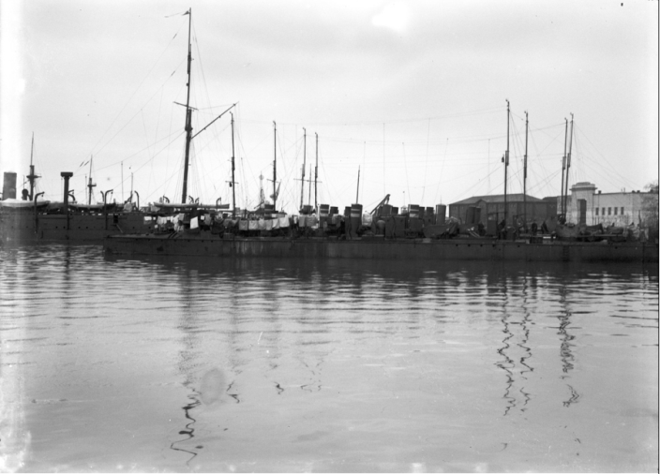
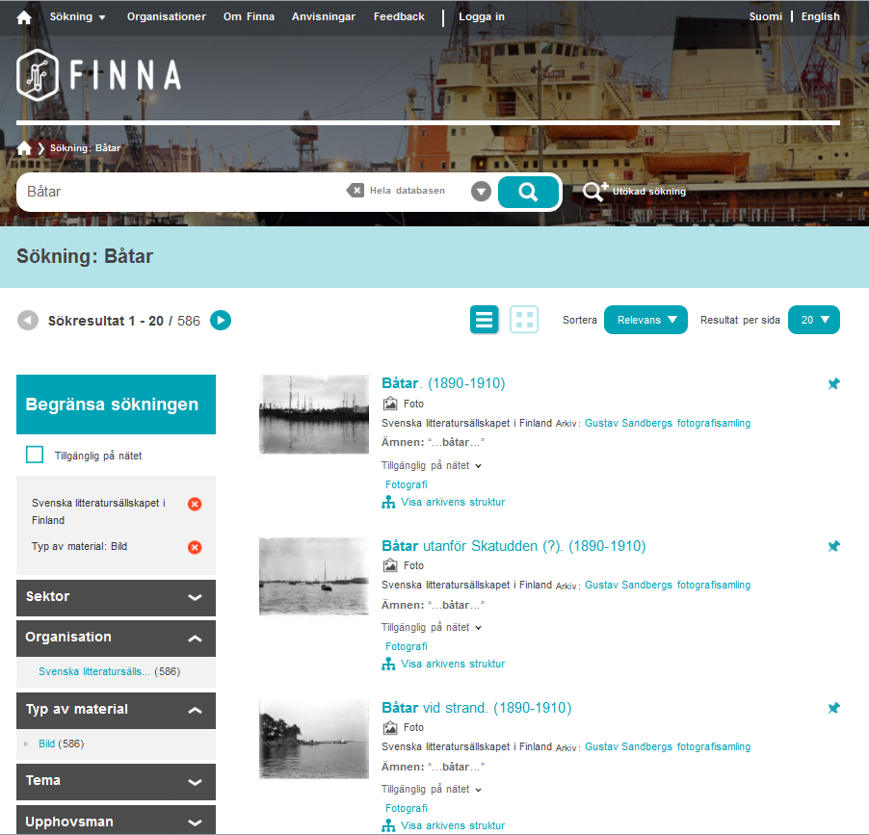
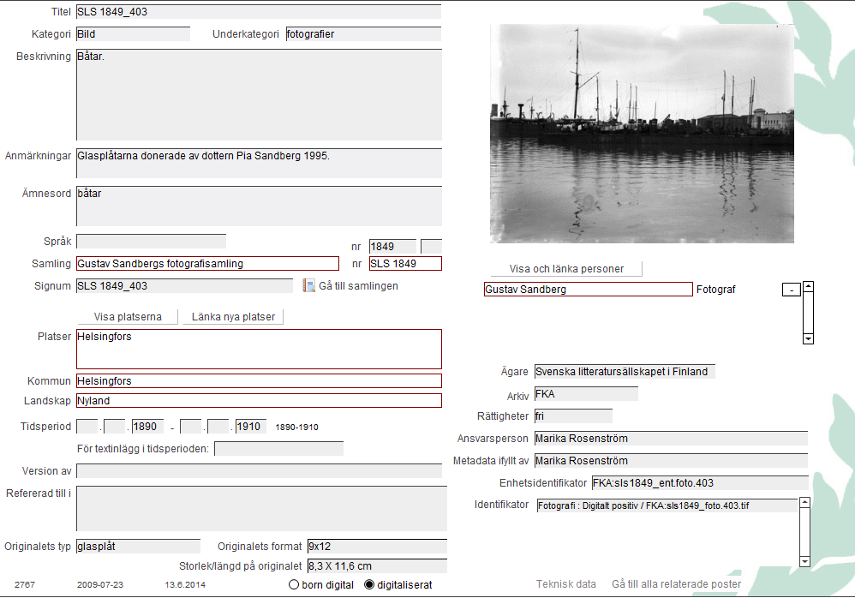
Rättigheter: Inga kända restriktioner

Slide 19
Tillgänglighet
Vad får publiceras fritt?
  Fotografier – 50 år efter året då bilden togs
  Konstverk – 70 år efter konstnärens död
    Fotografier är sällan konstverk
Undantag
  Upphovsmannen har gett lov till
  Donatorn har förbjudit
  Personuppgiftslagen kan begränsa

Slide 20
Personuppgiftslagen
Skydd mot att din personliga integritet kränks
  Kan man känna igen personen på bilden?
  Sunt förnuft och respekt
Tänka på:
    Fotografiets innehåll (gruppbild, allmän plats..)
    Fotografiets ålder
    Personens offentlighet
    Fotografiets art (kränkande bilder förbjudna)

Slide 21
Licenser
Läsbara för människor och maskiner
  Creative Commons fria licenser:
    CC-BY erkännande (upphovsmannen ska nämnas)
    CC-BY-SA dela lika
    CC-BY-ND inga bearbetningar
    CC-BY-NC icke kommersiellt
  Fria markeringar för kulturmaterial:
    Public Domain Mark
    No known copyright
    CC0

Slide 22
www.sls.fi

